Slide 1













프로젝트 개요
프로젝트 주제
디스플레이의 주요 부품인 반도체
반도체 생산 공정 & 웨이퍼 불량품 데이터 분석
분석 결과를 통해 센서값과 불량품 간 관계 파악
머신러닝 모델로 예측모델을 생성
예지정비, 예측을 통한 반도체 공정의 효율 및 수율 상승
분석 이유
작성 필요

Slide 2
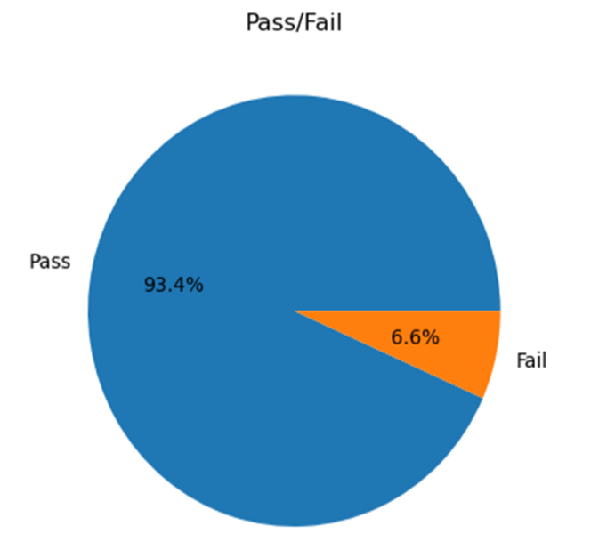
UCI
SECOM
데이터 전처리
Pass/Fail Column
Column 분석을 통한 반도체 불량률 확인
Pass = 93.4%
fail= 6.6%
- 양품과 불량품 간의 데이터 수 차이로 인한 데이터 불균형 존재

Slide 3



UCI
SECOM
데이터 전처리
UCI SECOM
Dataset
결측치 처리
(결측치 과한 열 제거)
이상치 처리
(평균값, 상/하한값 대체)
최종 데이터 셋
(UCI SECOM_Final)
1567 rows ×
x 592 columns
1567 rows ×
x 373 columns
1567 rows ×
x 373 columns
1567 rows ×
x 373 columns

Slide 4
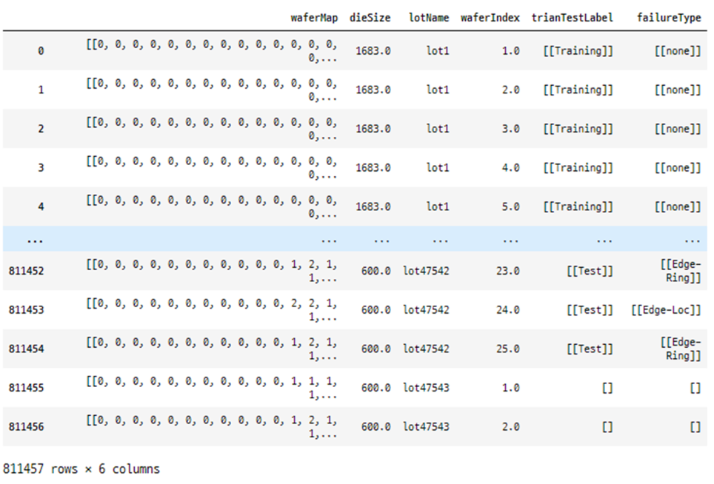
UCI
SECOM
Wafer-811k Dataset
811457 rows x 6 columns
Columns
- waferMap : 웨이퍼 맵 이미지
- diesize : 웨이퍼 크기
- lotName : 웨이퍼의 묶음 이름
- waferIndex : 웨이퍼 목록
- trianTestLabel : 머신러닝 데이터 구별
- failureType : 불량품 타입
특징
- 양품이 존재하지 않는 데이터 셋
- 불균형한 데이터 셋 (FailureType간 데이터 수 차이 존재)
사용/미사용 Column
- 미사용 : waferIndex, lotName, trianTestLabel
- 사용 : waferMap, diesize, failureType
사용 이유
- waferMap 컬럼을 활용, 시각화 후
failureType분석
- diesize 를 이용, 사이즈별 failureTyoe
분석과 상관관계 분석
데이터 명세

Slide 5
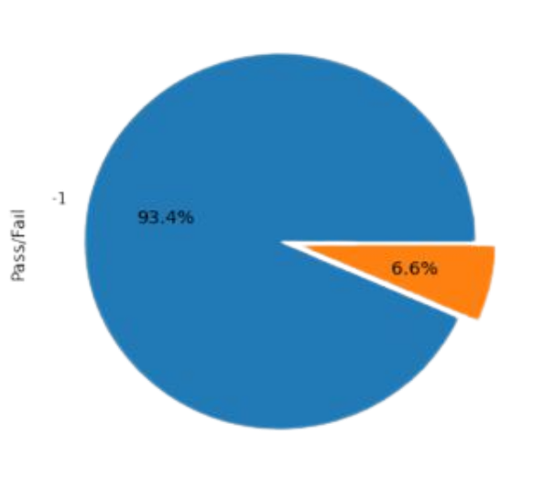
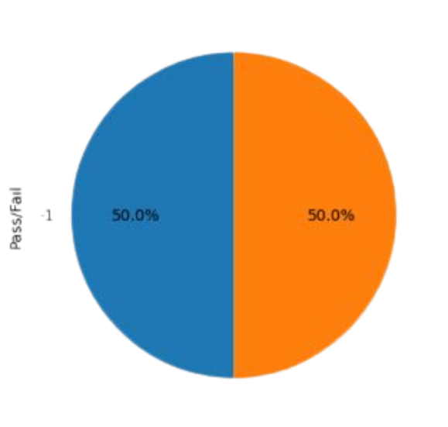




UCI
SECOM
분석 및 시각화 내용
Pass 와 Fail 의 데이터 수를 일치시켜 더 나은 결과값 도출

Slide 6
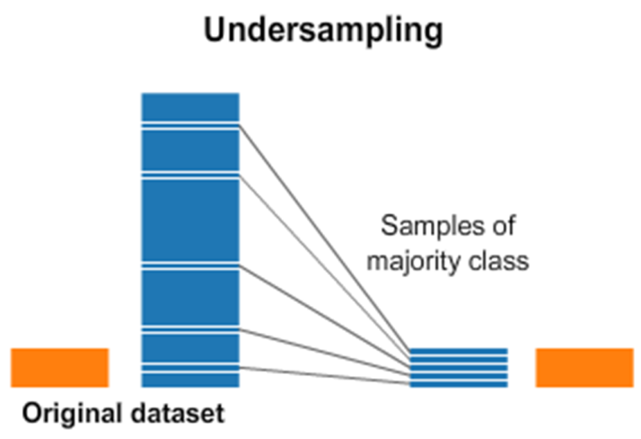
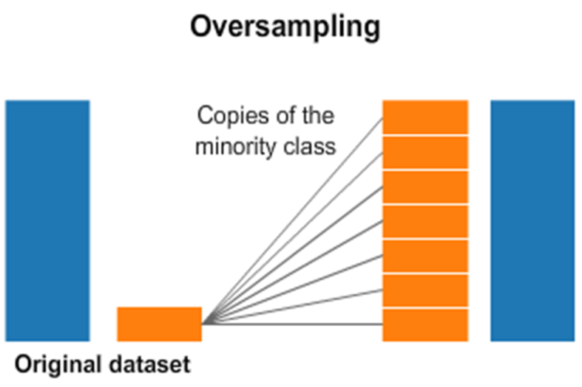
UCI
SECOM
분석 및 시각화 내용
Under-Sampling
- Numpy.random.choice 를 이용해서 93.4%의 양품데이터를 불량품 데이터 크기에 맞게 축소
Over-Sampling
- SMOTE 를 이용해서 6.6%의 불량품 데이터를 양품 데이터
크기에 맞게 증식

Slide 7


UCI
SECOM
분석 및 시각화 내용
SCiKit - learn
파이썬에서 머신러닝 분석을 할 때 유용하게 사용할 수 있는 라이브러리
여러가지 머신러닝 모듈로 구성
예) RandomForest, Logisitic Regression
XGBoost
(Extreme Gradient Boosting)
기존 Gradient Boosting에 과적합방지를 위한 기법이 추가된 지도 학습 알고리즘
잔차(실제값과 예측값의 차이)를 이용하여
이전 모델의 약점을 보완

Slide 8
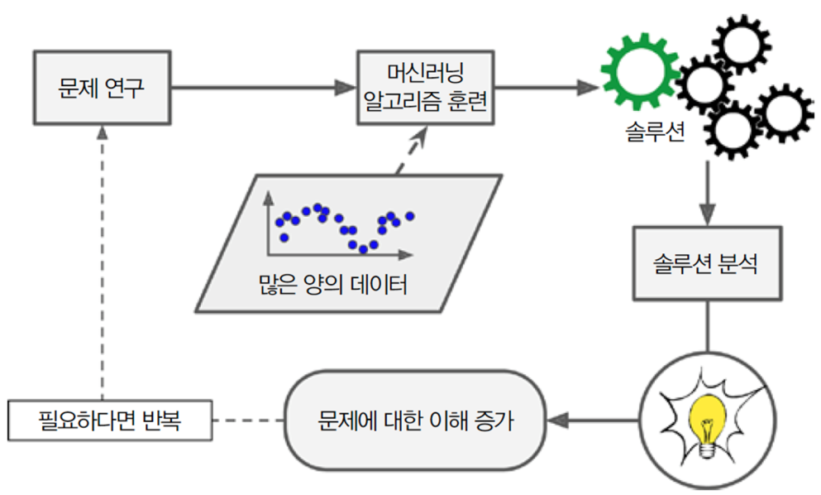
UCI
SECOM
데이터 전처리 및 탐색
XGBoost, RandomForest,
Logistic Regression 모델을 이용
예측 모델 생성과 센서 별 중요도 분석
공정 수율 향상과, 관리에 용이한 결과를 도출 가능

Slide 9
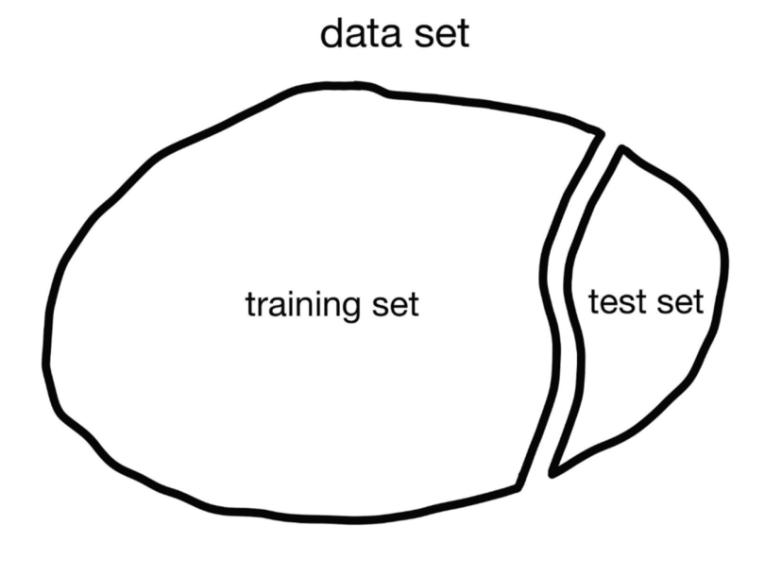
UCI
SECOM
분석 및 시각화 내용
기존 전처리가 완료된 데이터
머신러닝 모델의 훈련을 위한 train데이터와
test데이터 분리
- Train set : 예측모델을 훈련시키기위한 데이터
(예시 : 문제집)
- Test set : 예측모델이 정확하게 예측하는지
비교하기 위한 데이터
(예시 : 답지)

Slide 10
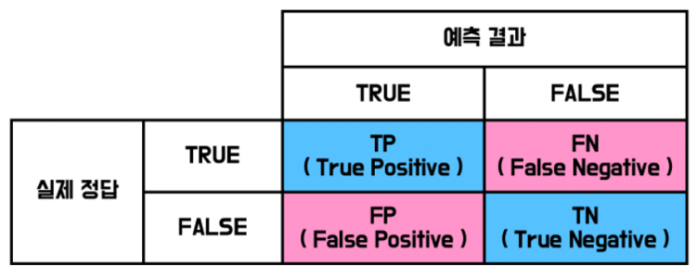
UCI
SECOM
분석 및 시각화 내용
모델의 성능을 평가할 때 사용되는 지표
예측값이 실제 관측값을 얼마나 정확히 예측했는지 보여주는 행렬
TP(True Positive) : 참긍정, 정상이라고 예측한 부품이 실제로 정상 판정을 받은 경우
TN(True Negative) : 참부정, 불량품이라고 예측한 부품이 실제로 정상 판정을 받은 경우
FP(False Positive) : 거짓긍정, 정상이라고 예측한 부품이 실제로 불량품 판정을 받은 경우
FN(False Negative) : 거짓부정, 불량품이라고 예측한 부품이 실제로 불량품 판정을 받은 경우
혼동행렬

Slide 11
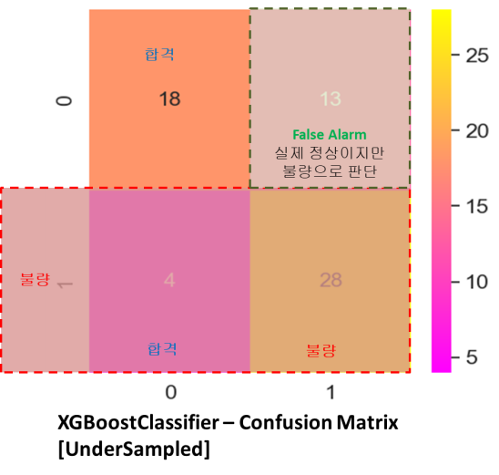
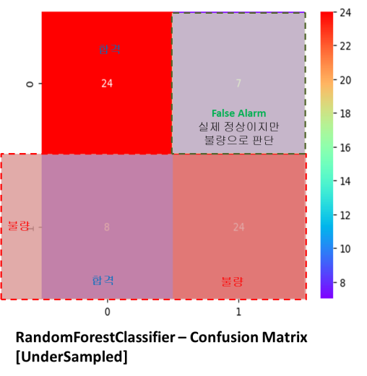
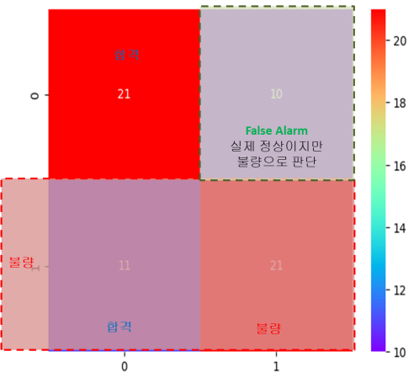
UCI
SECOM
분석 및 시각화 내용
Logical Regression – Confusion Matrix
[Over-Sampled]
Under-Sampled 데이터
여러 모델에 샘플링 별 데이터 입력
예측 모델 별 비교
가장 실제 데이터와 비슷하게 예측한 모델 선택

Slide 12
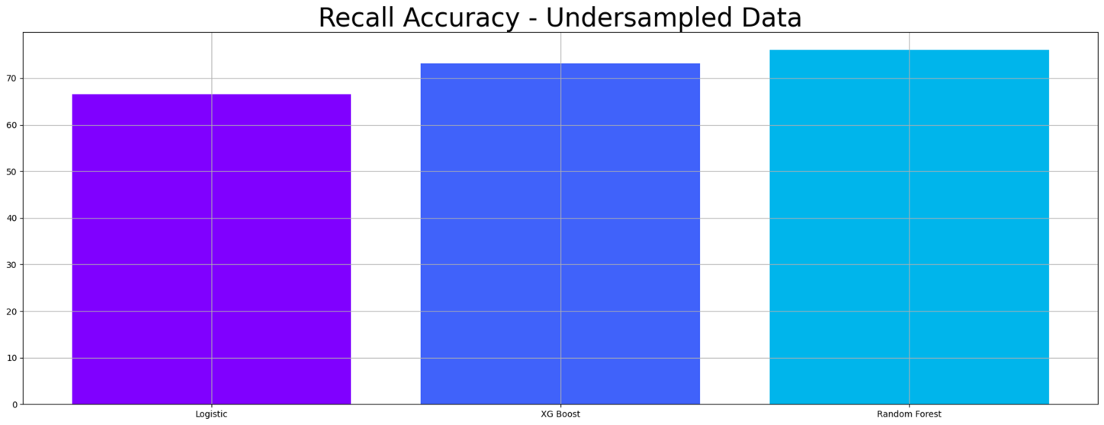
UCI
SECOM
분석 및 시각화 내용
Under-Sampled Data의 모델별 정확도 비교
- Logisitic : 66.6% , Xgboost : 73.1%, RandomForest : 76.1%

Slide 13
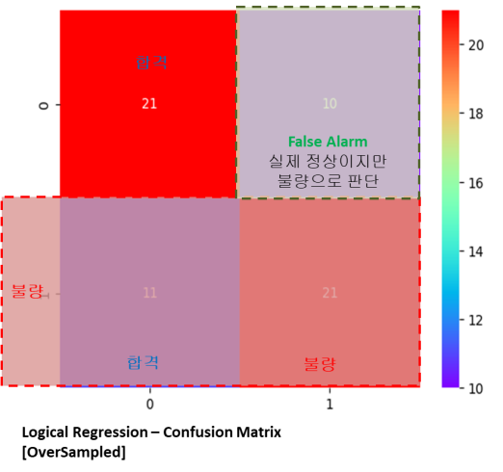
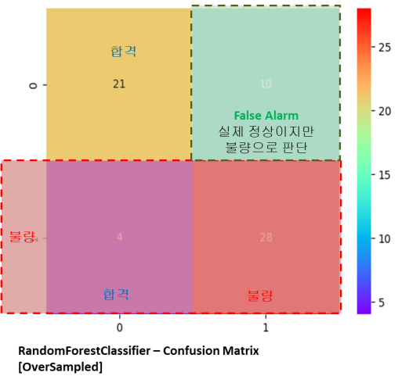
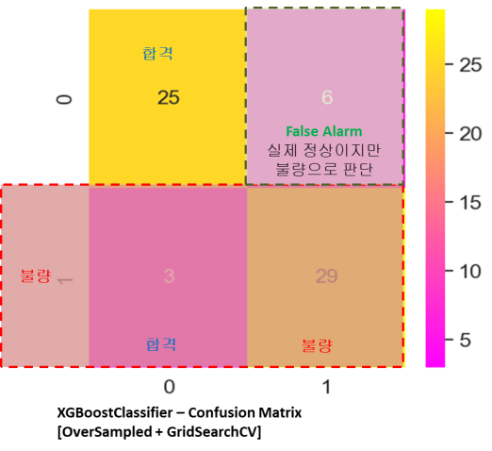
UCI
SECOM
분석 및 시각화 내용
Over-Sampled 데이터
여러 모델에 샘플링 별 데이터 입력
예측 모델 별 비교
가장 실제 데이터와 비슷하게 예측한 모델 선택

Slide 14
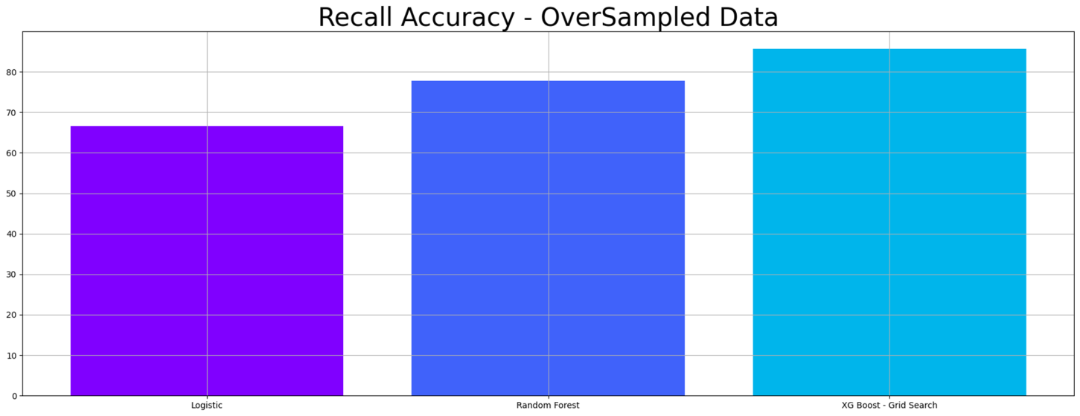
UCI
SECOM
분석 및 시각화 내용
Over-Sampled Data의 모델별 정확도 비교
- Logisitic : 66.6% , Xgboost : 85.7%, RandomForest : 77.7%
- Over-Sampled & Xgboost 모델이 85.7%로 가장 높은 정확도를 가짐

Slide 15
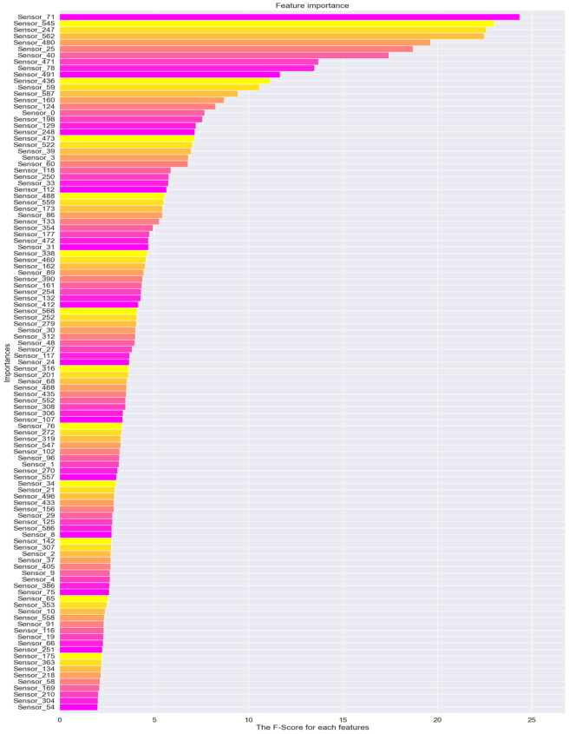
UCI
SECOM
분석 및 시각화 내용
· 가장 정확도가 높았던 XGBoost 모델
각 센서들이 불량품 판정에 미치는 중요성에 대한 시각화 가능
중요성 높은 센서들의 예지정비 및 관리를 통한 공정 효율 상승

Slide 16
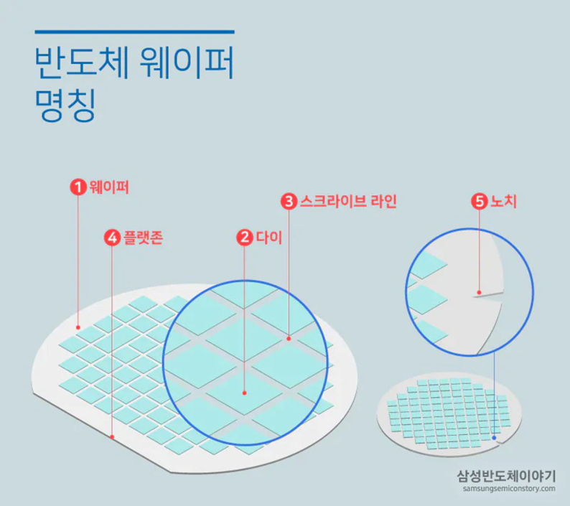
Wafer-811k
데이터 전처리 및 탐색
Wafer 이미지화 전처리
- None 패턴을 제외한 항목만 분리
- 서로 다른 다이 크기를 가진 웨이퍼의 이미지 화를 위해서
새로운 ‘waferMapDim’컬럼 생성

Slide 17
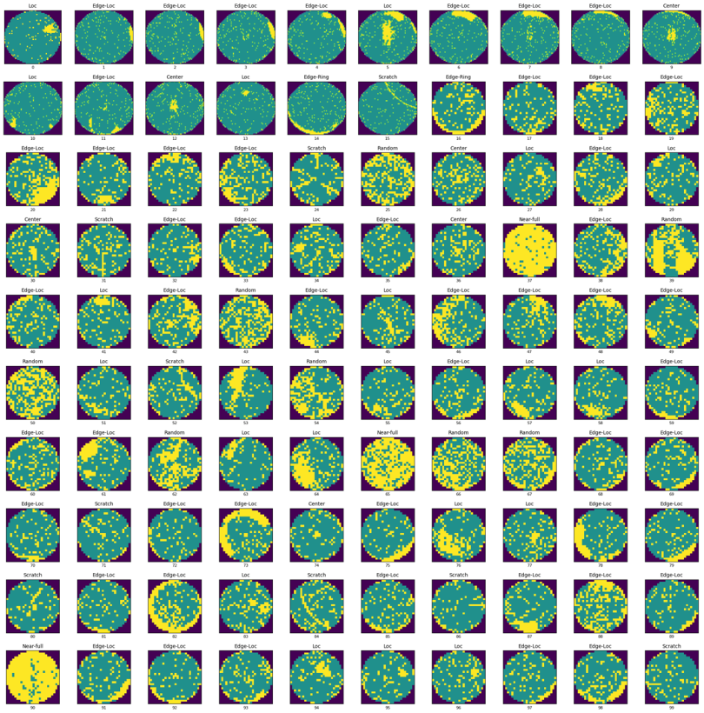
Wafer-811k
분석 및 시각화 내용
Wafer 이미지화
-불량 패턴 별 웨이퍼 이미지화
- waferMap Column에 있는 0,1,2와 생성한 waferDim Column을 이용해 불량 웨이퍼를 패턴 별 이미지화
- 기존 반도체 생산 공정의 데이터를 이용해 공정 불량품 결과 사이의 공정 문제, 도출된 결과값으로 반도체 공정 효율 상승을 기대 가능

Slide 18
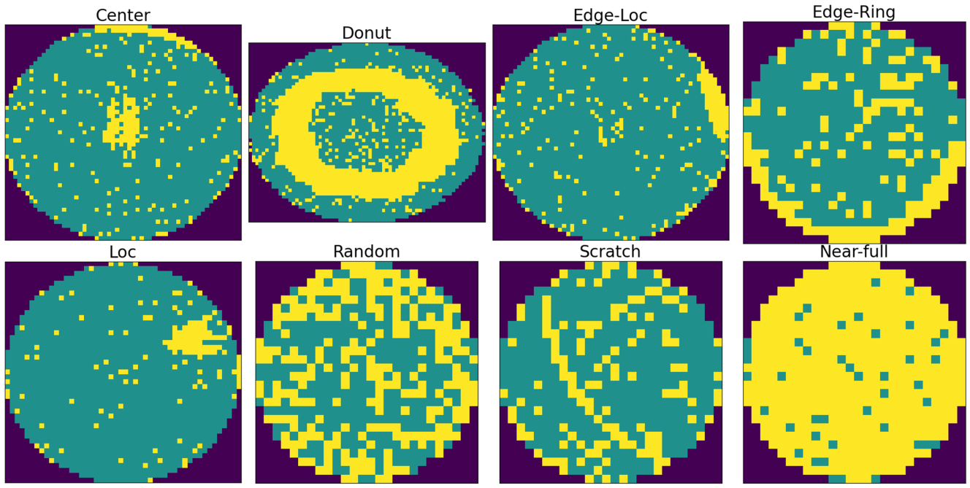
Wafer-811k
분석 및 시각화 내용

Slide 19
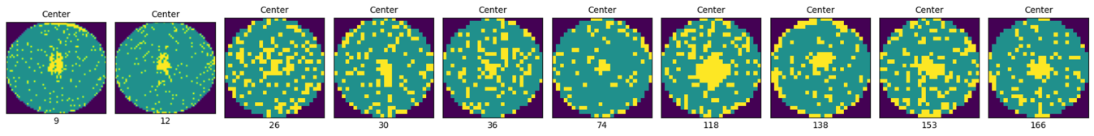
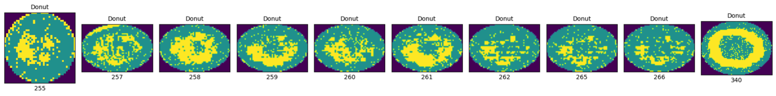
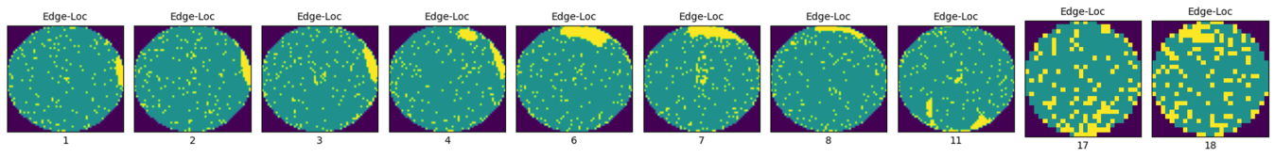
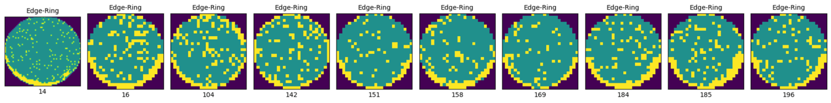
Wafer-811k
분석 및 시각화 내용

Slide 20
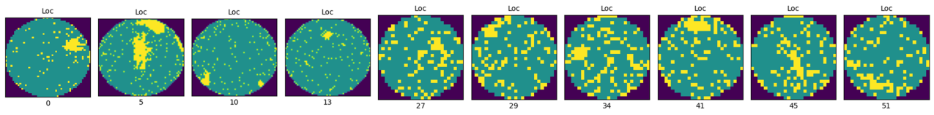
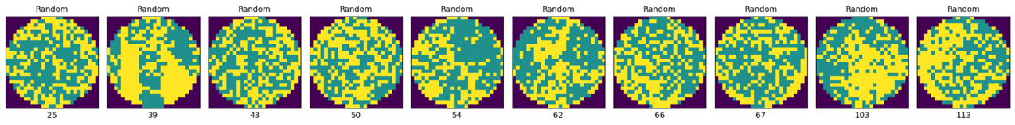
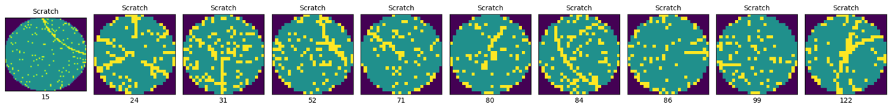
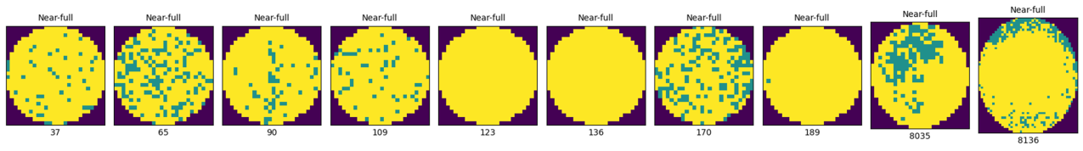
Wafer-811k
분석 및 시각화 내용

